Slide 1

Средне-Поволжское управление

Slide 2

«Внедрение Ростехнадзором индикаторов риска нарушений обязательных требований и их применение на территории Ульяновской области», организация и проведение внеплановых выездных проверок в отношении поднадзорных организаций в связи с выявлением отклонения их от параметров, утвержденных индикаторами риска нарушений обязательных, в 1 квартале 2023 г.
И.о. начальника Ульяновского регионального отдела общепромышленного надзора
Горшенин Александр Геннадьевич

Slide 3

В рамках реализации требований ФЗ-248 в I квартале 2023 года повсеместно реализуется работа по выявлению индикаторов риска. Основанием для проверки является пункт 1) части 1 статьи 57 Федерального закона от 31.07.2020 № 248-ФЗ «О государственном контроле (надзоре) и муниципальном контроле в Российской Федерации», наличие у контрольного (надзорного) органа сведений о причинении вреда (ущерба) или об угрозе причинения вреда (ущерба) охраняемым законом ценностям либо выявление соответствия объекта контроля параметрам, утвержденным индикаторами риска нарушения обязательных требований, или отклонения объекта контроля от таких параметров.
Согласно Приказа Федеральной службы по экологическому, технологическому и атомному надзору от 23.11.2021 № 397, зарегистрированного в Министерстве юстиции Российской Федерации 30 декабря 2021 года, регистрационный № 66706, утвержден Перечень индикаторов риска нарушения обязательных требований, используемых при осуществлении Федеральной службой по экологическому, технологическому и атомному надзору и её территориальными органами федерального государственного надзора в области промышленной безопасности.

Slide 4
Индикаторы риска:
Р1 - Поступление в территориальный орган Ростехнадзора информации о трёх и более инцидентах, произошедших на опасном производственном объекте в течение одного календарного года, в соответствии с порядком проведения технического расследования причин аварий, установленным согласно пункту 8 статьи 12 Федерального закона от 21 июля 2021 г. N 116-ФЗ "О промышленной безопасности опасных производственных объектов".
Р2 - Наличие в акте технического расследования причин аварии сведений о причинах аварии, связанных с нарушением требований промышленной безопасности на опасном производственном объекте, эксплуатируемом юридическим лицом (индивидуальным предпринимателем), в случае если такое юридическое лицо (индивидуальный предприниматель), эксплуатирует опасные производственные объекты III, IV классов опасности, отнесенные к категории опасных производственных объектов по такому же признаку, как и объект, на котором произошла авария (при условии, что в отношении таких объектов не проводились контрольные (надзорные) мероприятия в течение 2 лет до даты аварии).
Р3 - Отсутствие в реестре лицензий сведений о лицензии юридического лица (индивидуального предпринимателя) на эксплуатацию взрывопожароопасных и химически опасных производственных объектов I, II и III классов опасности в течение 4 месяцев с даты регистрации в государственном реестре опасных производственных объектов таким юридическим лицом (индивидуальным предпринимателем) опасного производственного объекта, деятельность по эксплуатации которого подлежит лицензированию.

Slide 5
Индикаторы риска:
Р4 - Наличие сведений об опасном производственном объекте III, IV класса опасности в государственном реестре опасных производственных объектов по истечении 2 лет с даты внесения сведений в реестр заключений экспертизы промышленной безопасности об экспертизе промышленной безопасности, проведенной в отношении документации на консервацию или ликвидацию такого объекта (при условии, что в отношении опасного производственного объекта не проводились контрольные (надзорные) мероприятия в течение 2 лет до даты внесения сведений об экспертизе в реестр заключений экспертизы промышленной безопасности).
Р5 - Исключение сведений о юридическом лице (индивидуальном предпринимателе), эксплуатирующем опасный производственный объект III, IV класса опасности, сведения о котором содержатся в государственном реестре опасных производственных объектов, из единого государственного реестра юридических лиц (единого государственного реестра индивидуальных предпринимателей).

Slide 6
Согласно Приказа Федеральной службы по экологическому, технологическому и атомному надзору от 13.12.2021 № 426, зарегистрированного в Министерстве юстиции Российской Федерации 25 февраля 2022 года, регистрационный № 67489, утвержден индикатор риска нарушения обязательных требований, используемого для осуществления федерального лицензионного контроля за деятельностью по проведению экспертизы промышленной безопасности. - трехкратный и более рост количества заключений экспертизы промышленной безопасности, внесенных в реестр заключений экспертизы промышленной безопасности в соответствии с пунктом 5 статьи 13 Федерального закона от 21 июля 1997 г. N 116-ФЗ "О промышленной безопасности опасных производственных объектов" (Собрание законодательства Российской Федерации, 1997, N 30, ст.3588; 2013, N 270, ст.3478) за календарный год, по сравнению с аналогичным предыдущим периодом при условии отсутствия изменений в законодательстве в области промышленной безопасности, способствующих увеличению количества объектов экспертизы промышленной безопасности.

Slide 7
На территории Ульяновской области за истекший период реализовано проведение трех внеплановых выездных проверок, согласованных с прокуратурой Ульяновской области. По Р1 в отношении филиала «Ульяновский» ПАО «Т Плюс» на основании поступления в адрес Управления 4 сообщений (вх. № 300/2 от 09.01.2023, вх. № 300/434 от 26.01.2023, вх. № 300/537 от 01.02.2023, вх. № 302/1495 от 17.02.2023) (2 январь, 2 февраль) об инцидентах, произошедших при эксплуатации опасного производственного объекта: Участок трубопроводов теплосети «Участок трубопроводов теплосети города Ульяновска», регистрационный номер № А02-91244-0227, III класса опасности. Выездная проверка проведена с 03.03 по 16.03.2023. По результату проведенной проверки выявлено и предписано к устранению 146 нарушений требований промышленной безопасности, к административной ответственности привлечено юридическое лицо по ч.1 ст. 9.1 КоАП РФ. Как минимум 13 выявленных нарушений требований промышленной безопасности непосредственно относятся к результатам расследования произошедших инцидентов. Пример: Не осуществлена комиссионная проверка готовности участка трубопровода между ТК-11а и ТК-12, входящий в состав технического устройства: трубопровод магистральной сети М-12, рег. № 13-т, к пуску в работу и организации надзора за его эксплуатацией после ремонта с заменой основных элементов оборудования с применением неразъёмных соединений (сварки), а именно: в связи с заменой отдельных деталей и элементов, необходимость которой возникла в результате инцидента (повреждений) при работе трубопровода, чем нарушена часть 1 статьи 9 Федерального закона от 21.07.1997 № 116-ФЗ «О промышленной безопасности опасных производственных объектов», подп. б) п. 212, подп. г) п. 214 Федеральных норм и правил в области промышленной безопасности «Правила промышленной безопасности при использовании оборудования, работающего под избыточным давлением», утвержденных приказом Федеральной службы по экологическому, технологическому и атомному надзору от 15 декабря 2020 года № 536. Акт технического расследования причин инцидента на опасном производственном объекте, произошедшего 04.01.2023 не содержит сведения о лицах, ответственных за указанный инцидент и о разработанных мероприятиях по предупреждению аналогичных инцидентов, чем нарушена Часть 1 статьи 9, Федерального закона от 21.07.97г. №116-ФЗ «О промышленной безопасности опасных производственных объектов». п. 31 Порядка проведения технического расследования причин аварий, инцидентов и случаев утраты взрывчатых материалов промышленного назначения, утвержденного приказом Федеральной службы по экологическому, технологическому и атомному надзору от 08 декабря 2020 года № 503.

Slide 8
По Р3 в отношении Индивидуального предпринимателя Радаева Александра Ивановича на основании отсутствия в реестре лицензий сведений о лицензии юридического лица (индивидуального предпринимателя) на эксплуатацию взрывопожароопасных и химически опасных производственных объектов I, II и III классов опасности в течение 4 месяцев с даты регистрации в государственном реестре опасного производственного объекта, «Сеть газопотребления Индивидуальный предприниматель глава крестьянского фермерского хозяйства Радаев Александр Иванович», III класса опасности (регистрационный номер № А52-06269-0001, дата регистрации 31.10.2022). Выездная проверка проведена с 10.05 по 12.05.2023. По результату проведенной проверки выявлено и предписано к устранению 13 нарушений требований промышленной безопасности. Составлен протокол об административном правонарушении от 15 мая 2023 г. № Р-300-53-рш/996-811-Ю. Поскольку нарушения, указанные в протоколе об административном правонарушении от 15 мая 2023 г. № Р-300-53-рш/996-811-Ю влекут за собой (могут повлечь) угрозу жизни и здоровью людей, то менее строгий вид административного наказания, чем административное приостановление деятельности в части осуществления ИП Радаевым А.И., деятельности по эксплуатации опасного производственного объекта: «Сеть газопотребления Индивидуальный предприниматель глава крестьянского фермерского хозяйства Радаев Александр Иванович», III класс опасности (регистрационный номер № А52-06269-0001, дата регистрации 31.10.2022), не сможет обеспечить цели административного наказания. Материалы переданы на рассмотрение в Новоспасский районный суд Ульяновской области. Помимо организационных нарушений, выявлено отклонение построенного объекта от проектной документации. Пример: Не обеспечена безопасность и энергетическая эффективность транспортирования природного газа с параметрами по давлению и расходу, определенными проектной документацией и условиями эксплуатации на опасном производственном объекте: «Сеть газопотребления Индивидуальный предприниматель глава крестьянского фермерского хозяйства Радаев Александр Иванович», рег. № А52-06269-0001, III класс опасности, а именно: не смонтирован навес, ограждение с навесом надо газопотребляющим оборудованием «MICRO New NR 225» в соответствии с представленной проектной документацией (Шифр проекта 23/2021), чем нарушена часть 1 статьи 9 Федерального закона от 21.07.1997 № 116-ФЗ «О промышленной безопасности опасных производственных объектов», п. 4, 6 Федеральные нормы и правила в области промышленной безопасности «Правила безопасности сетей газораспределения и газопотребления» (Зарег. в Минюсте России 31 декабря 2020 г. N 61962) пункт 14 «Технического регламента о безопасности сетей газораспределения и газопотребления» (Утверж. постановлением Правительства РФ от 29.10.2010 г. N 870).

Slide 9
Также Управлением проведен анализ сведений о поступивших от юридических лиц (индивидуальных предпринимателей) - заказчиков экспертизы промышленной безопасности заключениях экспертизы промышленной безопасности, подготовленных экспертной организацией Акционерным обществом «Промсервис» (ИНН 7302005960, ОГРН 1027300533952, сокращенное наименование АО «Промсервис»), содержащихся в реестре, за 2022 календарный год, по сравнению с аналогичным предыдущим периодом 2021 годом. В ходе проведенного анализа выявлен факт трехкратного роста количества заключений, подготовленных экспертной организацией АО «Промсервис», а именно, в 2022 году в реестре содержится 209 заключений, в 2021 в реестре содержится 35 заключений (по Ульяновской области), в 2022 году в реестре содержится 945 заключений, в 2021 в реестре содержится 246 заключений (по Ростехнадзору в целом). На основании этого в отношении АО «Промсервис» была согласована и проведена выездная проверка с 06.04 по 10.04.2023. По результату проведенной проверки выявлено и предписано к устранению 71 нарушение лицензионных требований по проведение экспертизы и оформлению результатов экспертизы в соответствии с требованиями, установленными нормативными правовыми актами Российской Федерации в области промышленной безопасности, к административной ответственности привлечено юридическое лицо по ч.1 ст. 9.1 КоАП РФ.

Slide 10
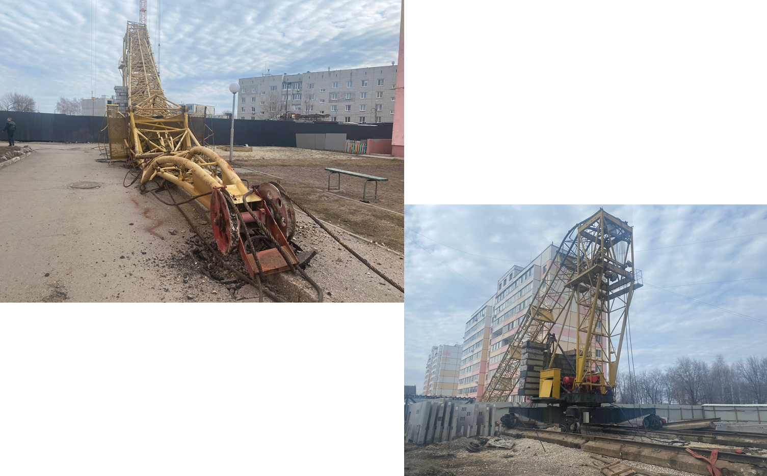
Хотелось в своем докладе, в том числе осветить неординарный случай, произошедший в Ульяновске 30.03.2023, примерно, в 10:30 (по местному времени). При производстве монтажа (5 секции башни) произошло падение башенного крана в микрорайоне УКСМ на ул. Хваткова, Д.2А, г. Ульяновск, Ульяновская область, на дорогу, за территорию строительной площадки. По данному факту сотрудниками Средне-Поволжского управления Ростехнадзора был осуществлен выезд на место происшествия по адресу: Ульяновская область, г. Ульяновск, ул. Хваткова. Д.2А (микрорайон УКСМ), для проведения предварительного осмотра. По результатам первичного осмотра причиной происшествия послужило нарушения при монтаже крана на строительной площадке. В результате происшествия пострадавших, погибших нет. Основанием для проверки согласно пункта 1) части 1 статьи 57 Федерального закона от 31.07.2020 № 248-ФЗ «О государственном контроле (надзоре) и муниципальном контроле в Российской Федерации», послужила угроза причинения вреда (ущерба) охраняемым законом ценностям. По данному факту в отношении Индивидуального предпринимателя Полежаевой Евгении Юрьевны (ИНН 161402395337, ОГРНИП 317732500004240), для предупреждения аварийных ситуаций и несчастных случаев при эксплуатации опасного производственного объекта: «Участок механизации», IV класса опасности (регистрационный номер № А52-06198-0001, дата регистрации 12.02.2020) согласована и проведена выездная проверка с 10.04 по 18.04.2023. По результату проведенной проверки выявлено и предписано к устранению 56 нарушений требований промышленной безопасности, к административной ответственности привлечено должностное и юридическое лицо по ч.1 ст. 9.1 КоАП РФ. Управлением принято решение о временном запрете деятельности по эксплуатации технического устройства: крана башенного передвижного КБ-405-1А, зав. № 3169, учетный № А52-00098-0003пс, входящего в состав опасного производственного объекта: «Участок механизации», IV класс опасности, регистрационный номер № А52-06198-0001. Засвияжский районный суд г. Ульяновска решение Управления поддержал, согласно Постановления суда от 25.04.2023, эксплуатация башенного крана запрещена на 90 суток.

Slide 11
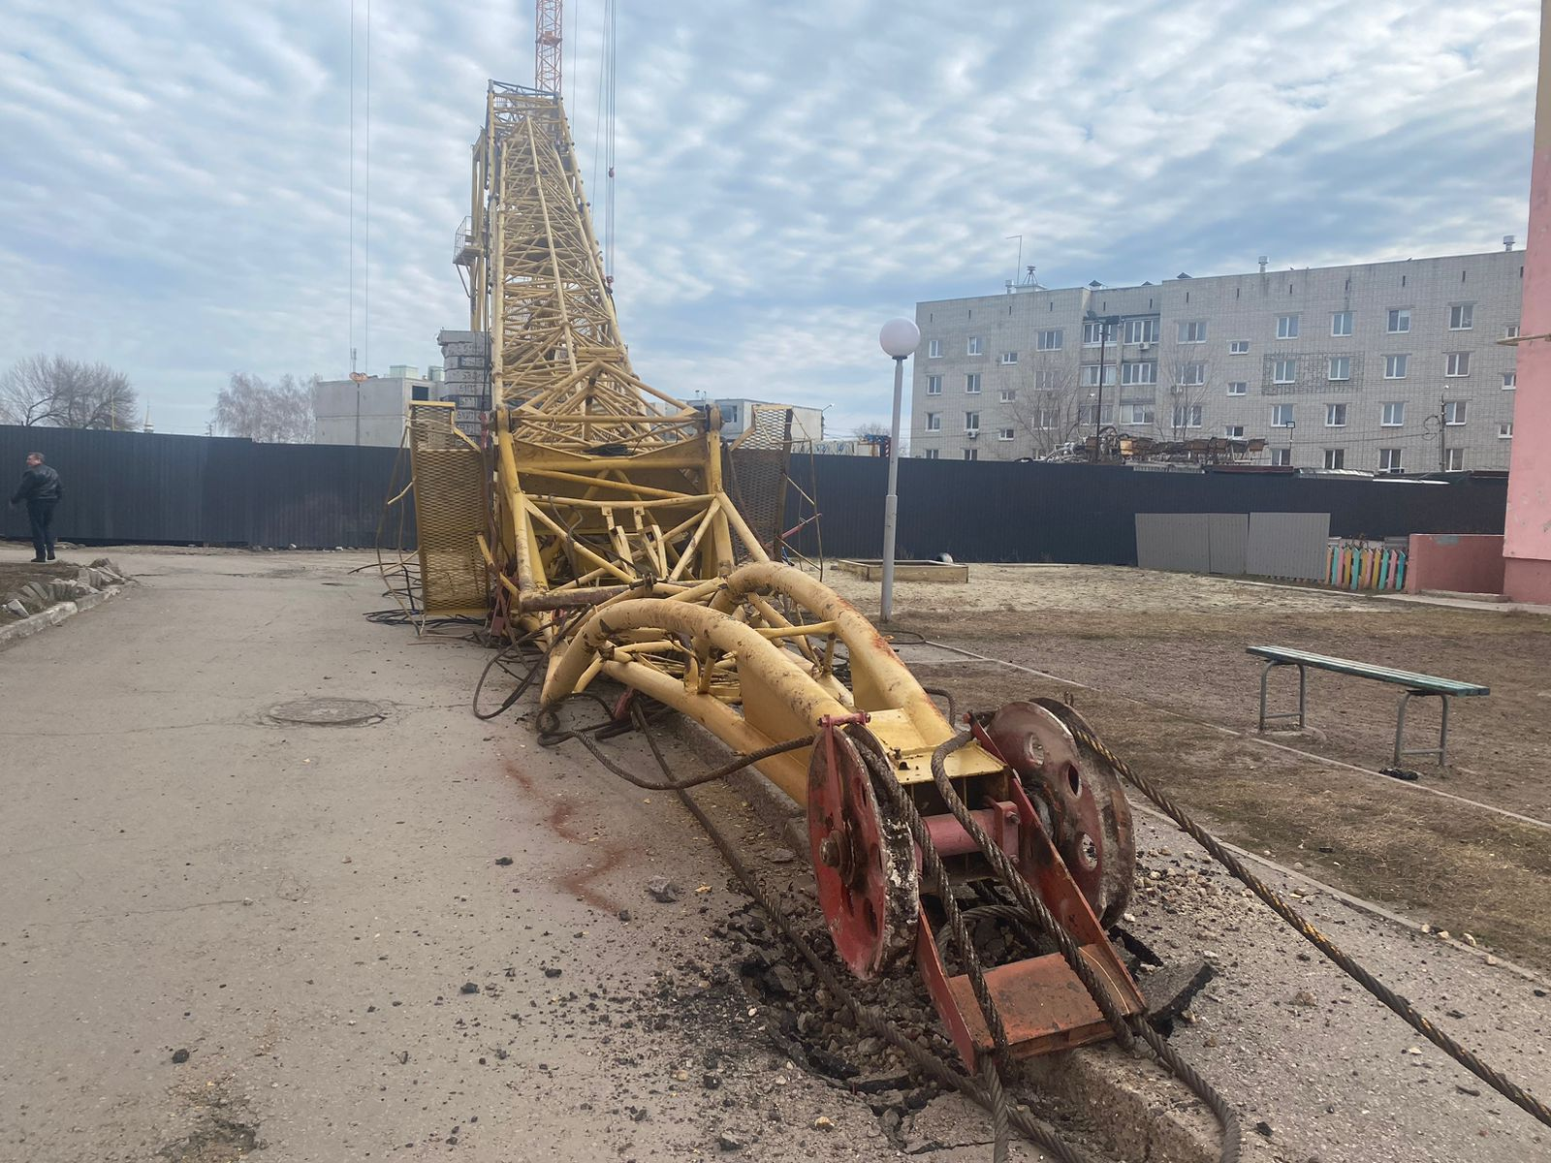
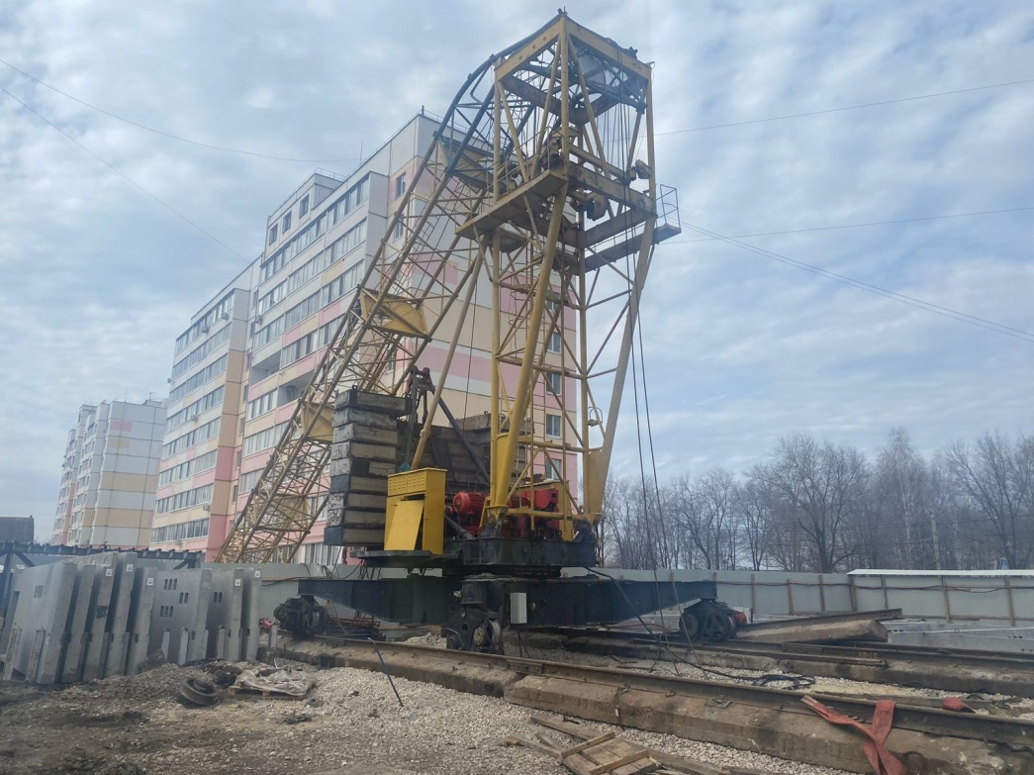

Slide 12
Спасибо за внимание!
По поручению Службы, в рамках реализации требований Федерального закона от 31.07.2020 № 248-ФЗ «О государственном контроле (надзоре) и муниципальном контроле в Российской Федерации» на постоянной основе организована работа по выявлению отклонений соответствия объекта контроля параметрам, утвержденным индикаторами риска нарушения обязательных требований, или отклонения объекта контроля от таких параметров. Что позволит создать тенденцию совершенствования порядка проведения проверок, повышения эффективности контроля за соблюдением требований законодательства по обеспечению безопасного и надежного производства, а также позволит далее сохранять деятельность на должном уровне и благоприятно влиять на снижение уровня количества аварий и травматизма на производстве.

